Slide 1
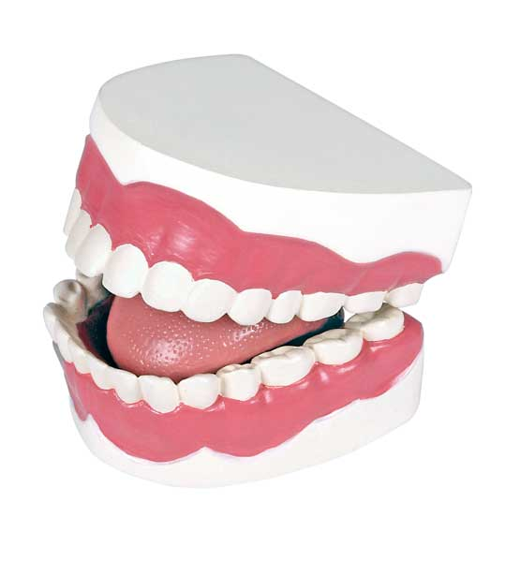
Пищеварение в ротовой полости
Литвиненко В.И. учитель биологии высшей категории
МОУ СОШ № 52 г. Тверь

Slide 2
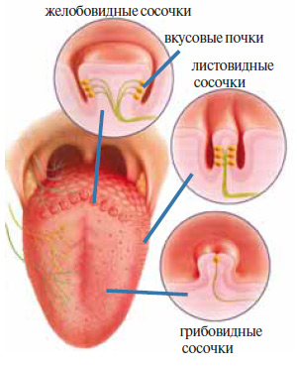
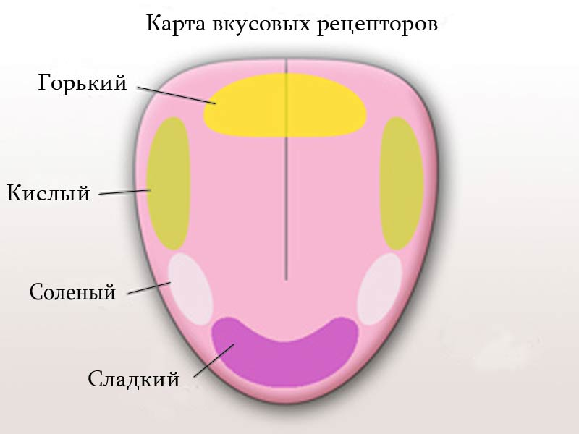
Бутерброд на язык клади правильно. Почему?

Slide 3
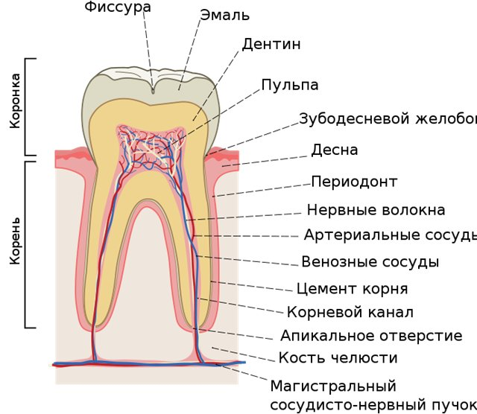
Зуб-живой орган?

Slide 4
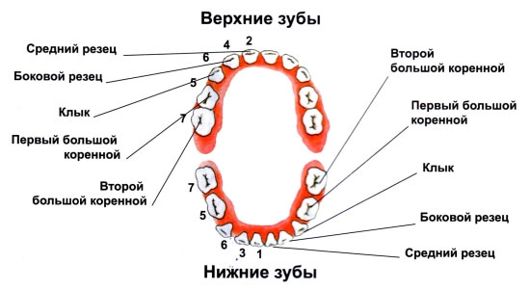
Где зуб первый? Где седьмой?

Slide 5
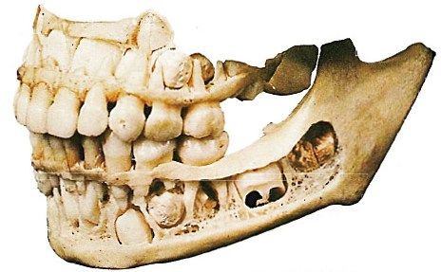
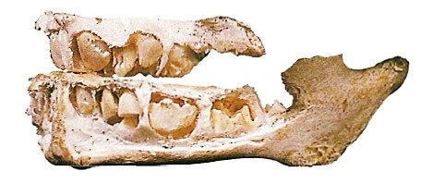
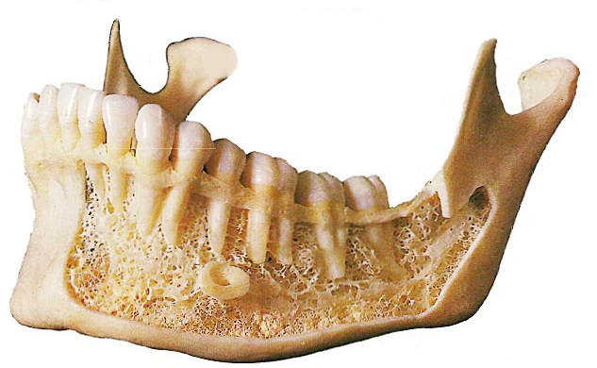
«Эволюция» зуба?

Slide 6
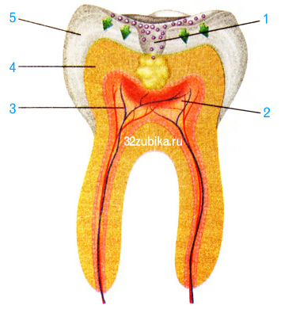
Что это? Почему он возникает?

Slide 7
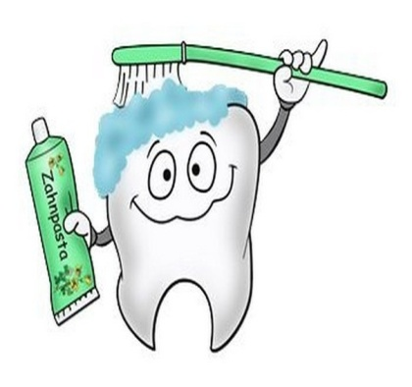
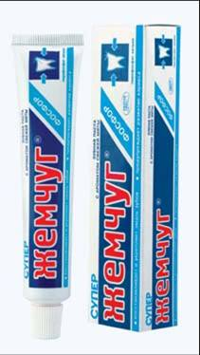

Здоровые зубы – здоровое тело!
Правила по уходу за зубами:
1.
2.
3.
4.
5.

Slide 8
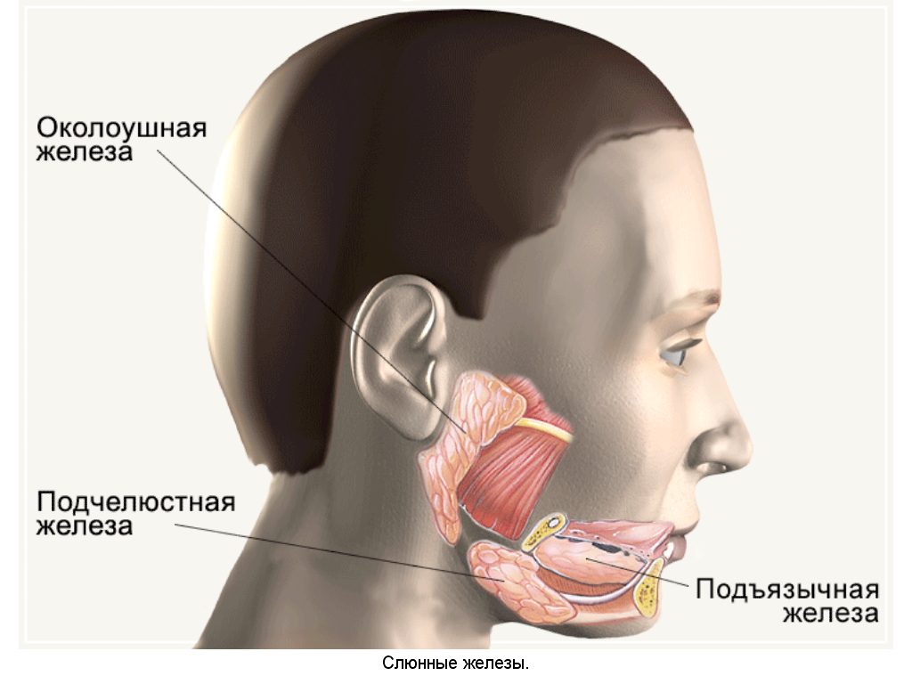
Первый пищеварительный сок

Slide 9
Лабораторная работа: «Действие ферментов слюны на крахмал»
Цель:
1.Рассмотреть расщепление крахмала с помощью фермента слюны-птиалина.
2. Определить оптимальные условия, при которых происходят ферментативные реакции.

Slide 10
Ход работы:
Ватную палочку смочите слюной и нанесите на лакмусовую бумагу.
Что наблюдаете?
Почему?

Slide 11
Опыт 1
На 3 накрахмаленных бинта нанесите с помощью пипетки раствор йода.
Что произошло ?
О чем свидетельствует?

Slide 12
Опыт 2
Окрашенные части бинтов обработайте слюной с помощью ватных палочек. Один бинт положите на лед, второй поднесите к лампе, а третий оставьте на лотке.
Какие изменения наблюдаете?
В каком случае изменения происходят быстрее?
Объясните почему?

Slide 13
Опыт 3
Опыт 3
Нанесите на бинты прокипяченную слюну.
Что наблюдаете?
Почему реакция не происходит ?

Slide 14
Выводы
Для действия фермента слюны-птиалина необходима температура тела – 36 ºС.
2. Среда должна быть щелочной.
3. При кипячении фермент разрушается, т.к. это белок.

Slide 15
Домашнее задание
1. Прочитать §31.
2. Подумайте: Какие правила питания необходимо соблюдать для нормального расщепления углеводов в ротовой полости.
3. Придумайте рекламный слоган о пользе правильного пережевывания пищи.

